Slide 1
Презентация «Память поколений» (конкурс лучших муниципальных практик и инициатив социально-экономического развития на территориях присутствия Госкорпорации «Росатом» в 2023 году)
Удмуртская Республика, город Глазов,
филиал МБУК КЦ «Россия» - «Дом дружбы народов»

Slide 2
Актуальность
Тема патриотизма для нашей страны в настоящее время особенно актуальна. Без любви к Родине, к её истории и культуре невозможно воспитать патриота своей страны. Граждане должны знать историю России, историю малой Родины, чувствовать, что являются частью огромной страны. Именно это стало отправной точкой к созданию цикла мероприятий «Память поколений».
Цель данного цикла мероприятий - проведение главного праздника страны «День Победы» в новом современном формате, а также привлечение к реализации данных мероприятий предприятия и организации города, активных граждан и молодое поколение, что способствовало бы объедению участников общей идеей, идеей «Памяти».
Центром данного цикла мероприятий станут простые горожане.
«Память поколений» - это цикл мероприятий, посвященный памяти подвигу народа, который всегда останется в сердцах взрослого и подрастающего поколения.

Slide 3
Сроки проведения
Цикл мероприятий «Память поколений» (2022-2023 г.г.) проводится ежегодно, в рамках праздника «День Победы».
09.05.2022 г. - городской конкурс по созданию праздничных арт - объектов «Победная Весна» в рамках 78-й годовщины Победы в Великой Отечественной войны 1941-1945 г.г..
09.05.2023 г. - городской конкурс интерактивных экскурсий «Удмуртия фронту» в рамках 78-й годовщины Победы в Великой Отечественной войны 1941-1945 г.г.

Slide 4
Цель и задачи практики
Цель: Создание городского пространства, которое позволит окунуться в атмосферу Великого праздника «День Победы» в Великой Отечественной войне 1941-1945 г.г.
Задачи:
- развитие патриотизма, воспитание чувства гордости за свою Родину, за родной край;
- воспитание уважения к Отечественной истории, культуре и духовно-нравственным традициям нашего народа;
- повышение общей культуры праздника;
- активизация позитивной творческой энергии горожан;
- объединение возрастных и профессиональных групп;
- реализация внутреннего потенциала промышленных предприятий, учреждений, организаций города через творческую форму работы.

Slide 5
Краткое описание практики
Все дальше и дальше в историю уходят героические, грозные годы Великой Отечественной войны, но День Победы останется священной датой на все времена.
Наш священный долг ценить Великий подвиг народа, чтить и заботиться о наших ветеранах, достойно выразить свою искреннюю признательность и благодарность за Великую Победу.
«Память поколений» - смысловая фраза, которая объединила в себя патриотизм, жизнь, любовь, уважение и память поколений, наследников, тех героических событий, которые живы и сегодня в нашей памяти.
«Память поколений» - цикл патриотических мероприятий / конкурсов в рамках проведения городского праздника «День Победы».
Каждый год – это новые творческие проекты, которые воплощают предприятия и учреждения города.
Тематика площадок прописана в положении Конкурса. Путем жеребьевки участники (предприятия) выбирают тему, которую будут воплощать совместно с учреждениями образования и культуры города.

Slide 6
Краткое описание практики
2022 год - Конкурс по созданию праздничных арт-объектов «Победная Весна».
Условия участия:
- участники с помощью жеребьевки выбирают идею макета, согласно которой создают праздничный арт – объект (оформление тематической площадки);
- арт - объект должен иметь определенное функциональное назначение (фотозона, интерактивная площадка, декорация (украшение) и т.д.);
- арт - объект может быть, как эстетической художественной композицией, так и малой архитектурной формой (солдатская землянка, фотозона с элементами солдатской атрибутики, военная машина, украшенная согласно тематике и др.);
- арт - объект устанавливается на заранее выбранной площадке в пределах городского пространства 09 мая 2022 года с 8.00 до 10.00 ч.

Slide 7
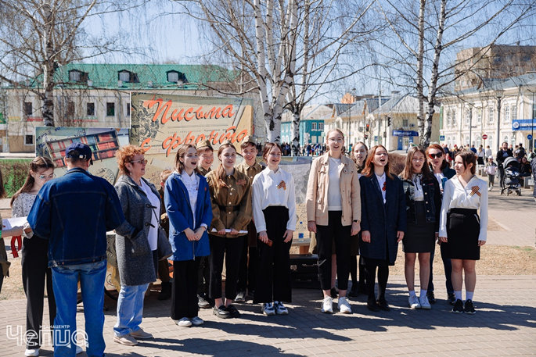
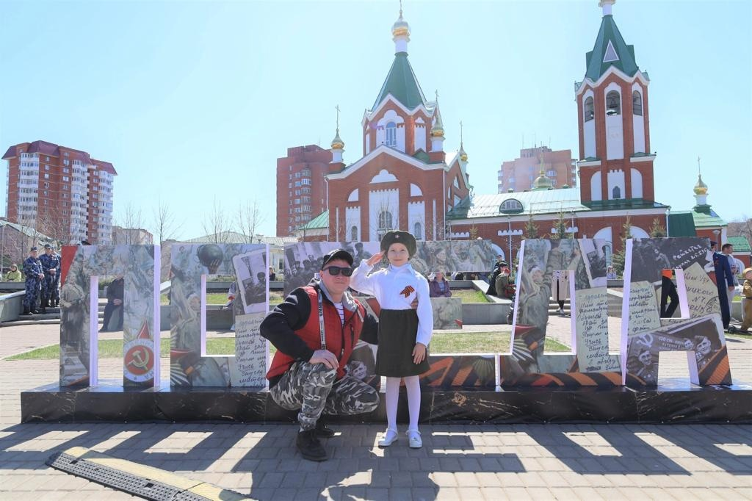
2022 год. Конкурс по созданию праздничных арт-объектов «Победная Весна».
Арт-объект
«Письма с фронта»
Арт-объект
«Великая Победа»

Slide 8
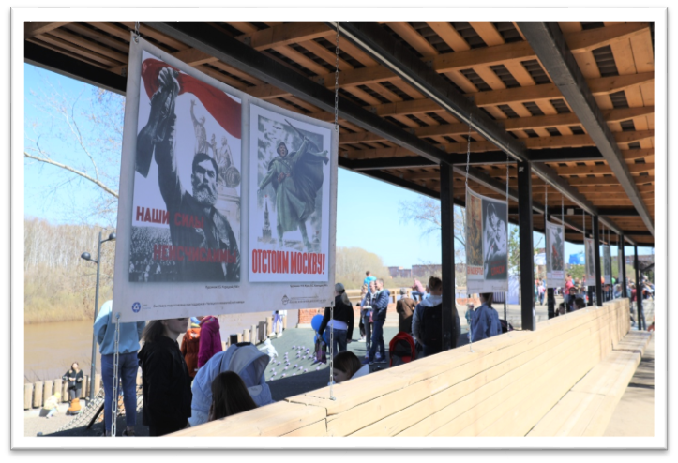
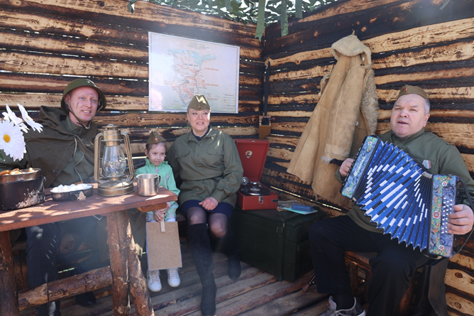
2022 год. Конкурс по созданию праздничных арт-объектов «Победная Весна».
Выставка социальных плакатов «За Родину! За Победу!»
Арт-объект
«Солдатская землянка»

Slide 9
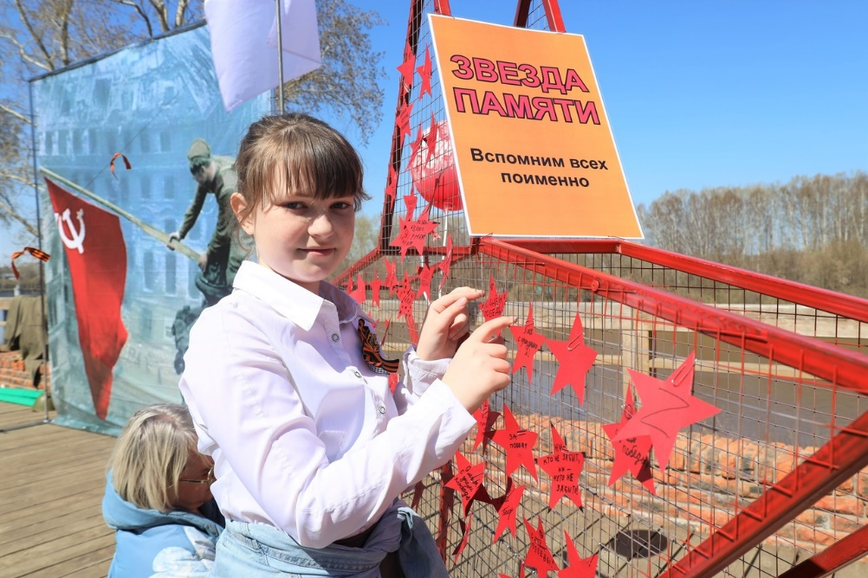
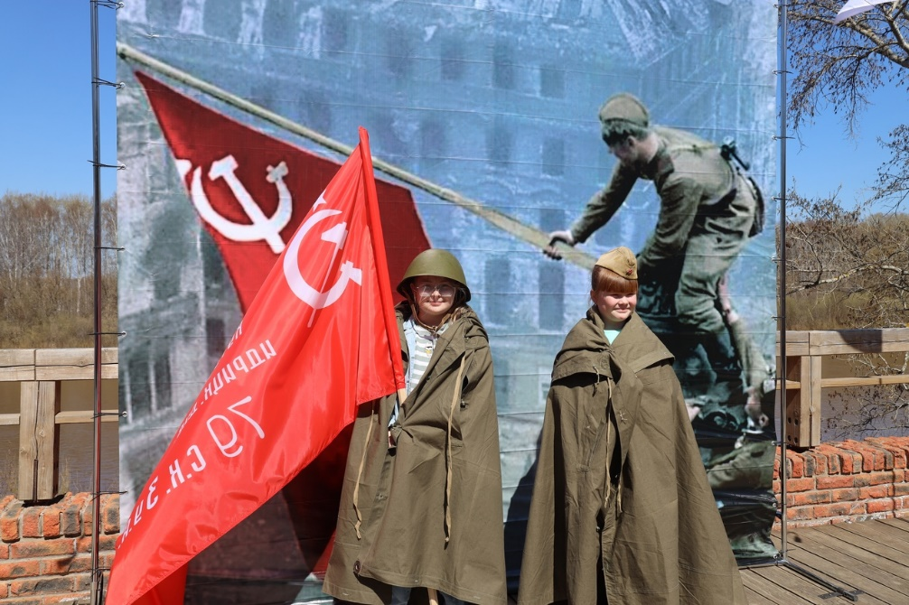
2022 год. Конкурс по созданию праздничных арт-объектов «Победная Весна».
Арт-объект «Победный май»

Slide 10
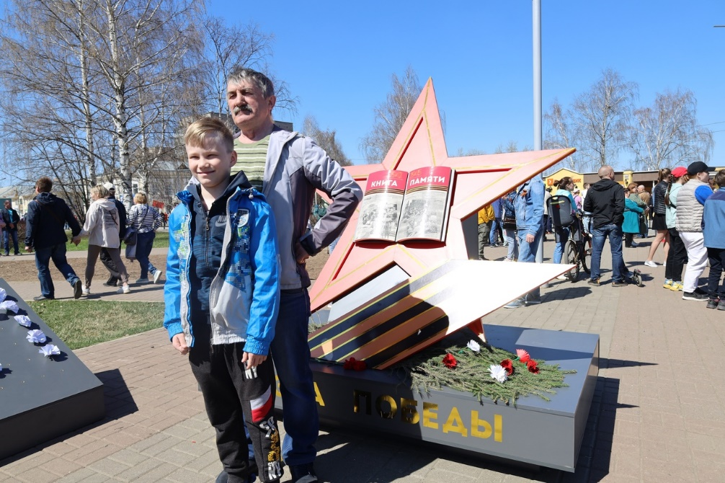
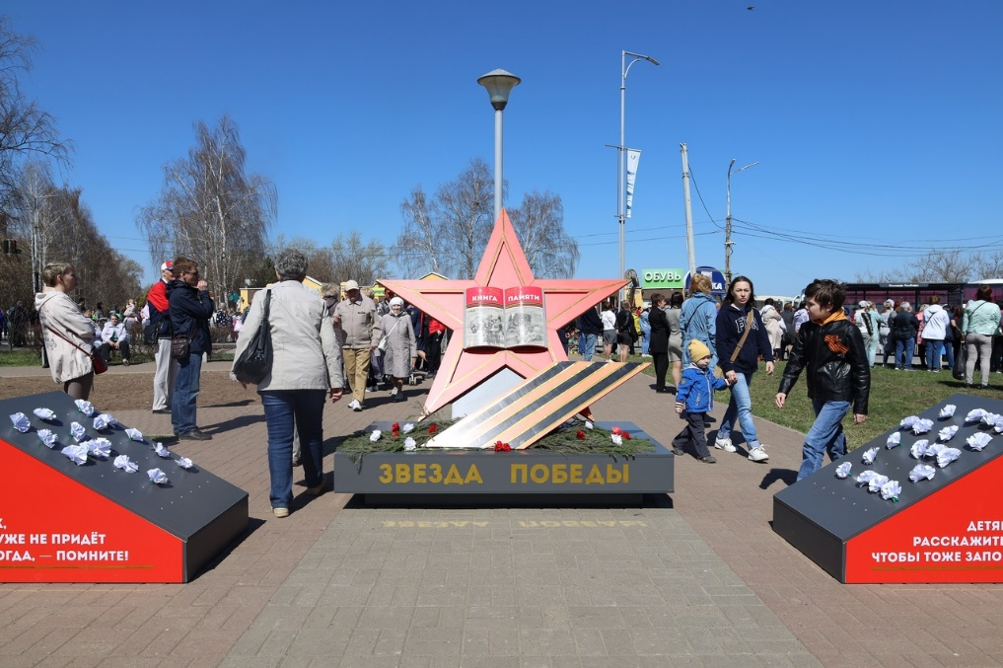
2022 год. Конкурс по созданию праздничных арт-объектов «Победная Весна».
Арт-объект «Звезда Победы»

Slide 11
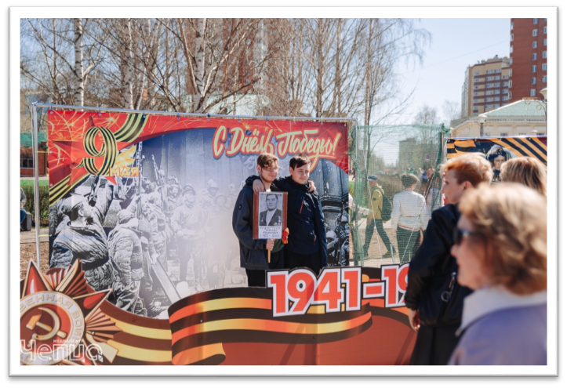
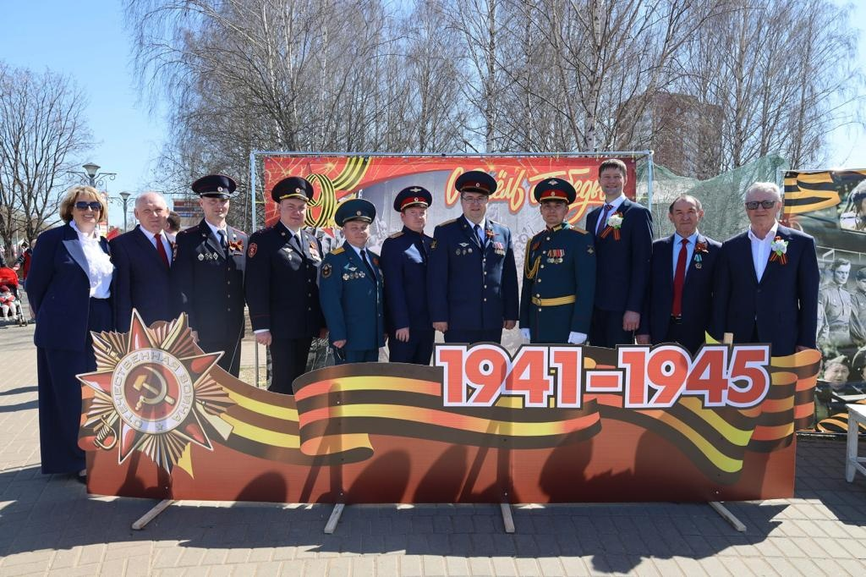
2022 год. Конкурс по созданию праздничных арт-объектов «Победная Весна».
Арт-объект
«Фото военных лет»

Slide 12
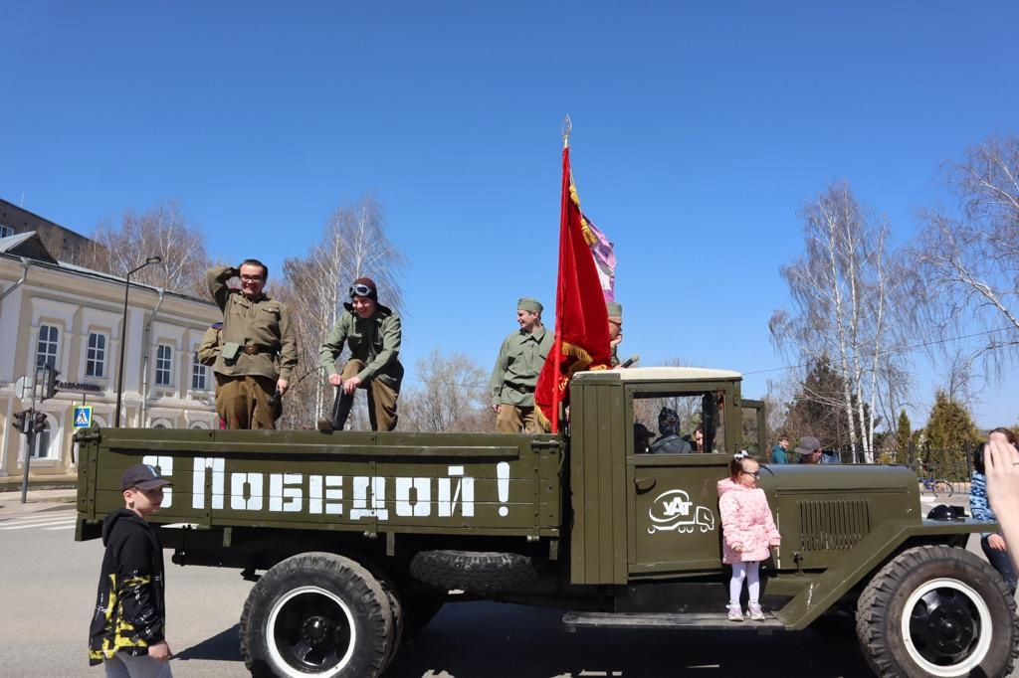
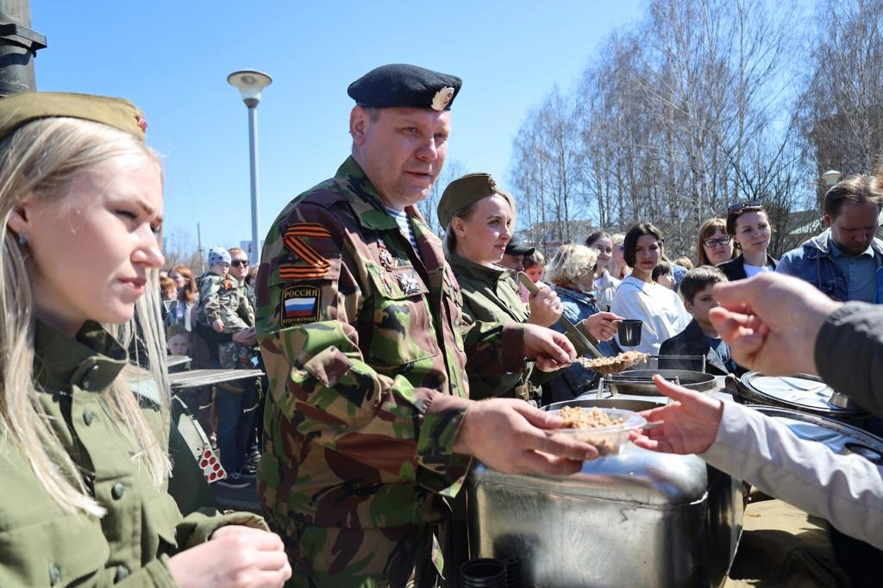
2022 год. Конкурс по созданию праздничных арт-объектов «Победная Весна».
Арт-объект
«Колесница Победы»

Slide 13
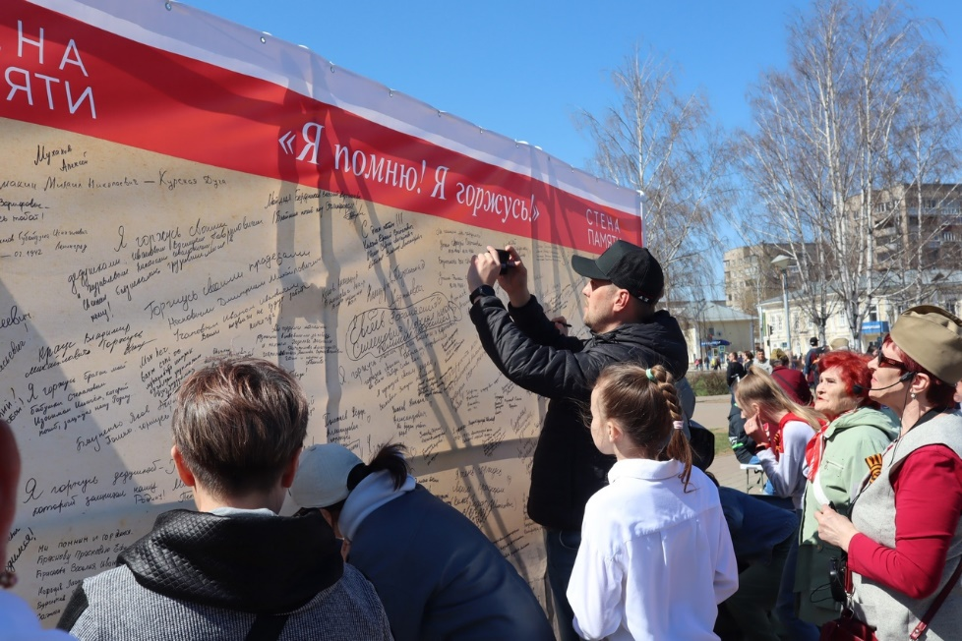
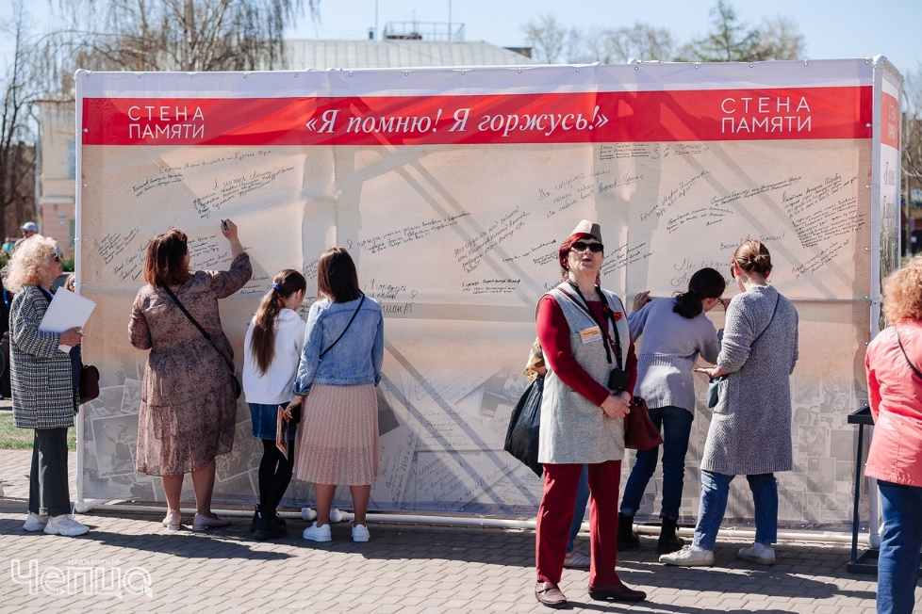
2022 год. Конкурс по созданию праздничных арт-объектов «Победная Весна».
Арт-объект «Стена памяти»

Slide 14
Краткое описание практики
2023 г. - Конкурс интерактивных экскурсий «Удмуртия фронту».
Годы Великой Отечественной войны стали героическими и для нашей Республики. С первых дней войны Удмуртия стала поставлять на фронт боеприпасы, обмундирование и военную технику. Наличие в республике промышленных предприятий, построенных еще до войны, позволило развернуть на их базе около 40 эвакуированных производств. Выпуск продукции быстро возрастал, поскольку произошел перевод промышленности на военные рельсы. В годы войны Удмуртия стала одной из важнейших тыловых баз, обеспечивающих нужды фронта.
Конкурс проводится в двух направлениях:
1. Построение экспозиционной площадки (участники: предприятия и учреждения города).
2. Проведение интерактивной экскурсии (участники: учреждения культуры и образовательные учреждения города).

Slide 15
Краткое описание практики
1. Построение экспозиционной площадки (участники: предприятия и учреждения города).
- Участники с помощью жеребьевки (предприятия и учреждения города) выбирают тему, согласно которой создают экспозицию для интерактивной экскурсии.
- Экспозиция должна иметь определенное функциональное назначение (фотозона, декорация (украшение) и т.д.), оформлена согласно выбранной тематике.
- Экспозиция устанавливается на заранее выбранной территории в пределах городского пространства 09 мая 2023 года с 8.00 до 10.00 ч.
- Участники (предприятия и учреждения города, задействованные в создании площадки) могут принять участие в работе интерактивной программы.
2. Проведение интерактивной экскурсии (участники: учреждения культуры и образовательные учреждения города).
- Участники (учреждения культуры и образовательные учреждения города), совместно с предприятиями, разрабатывают интерактивную экскурсионную программу;
- Интерактивная программа предполагает проведение на площадке экскурсионной программы (согласно выбранной темы), а также интерактивное насыщение программы: мастер-классы, квест-игры, викторины и т.д.

Slide 16
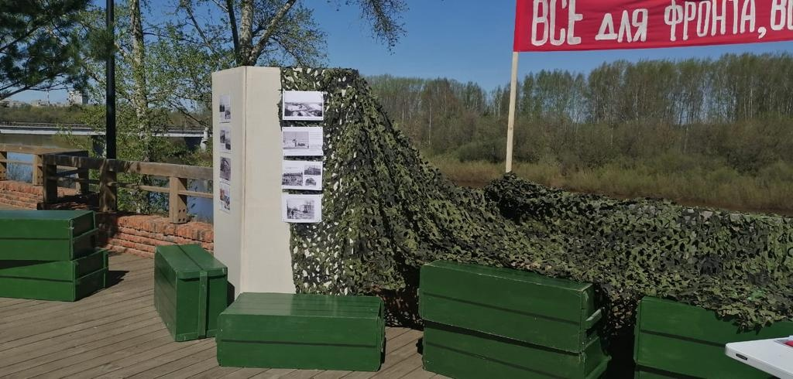
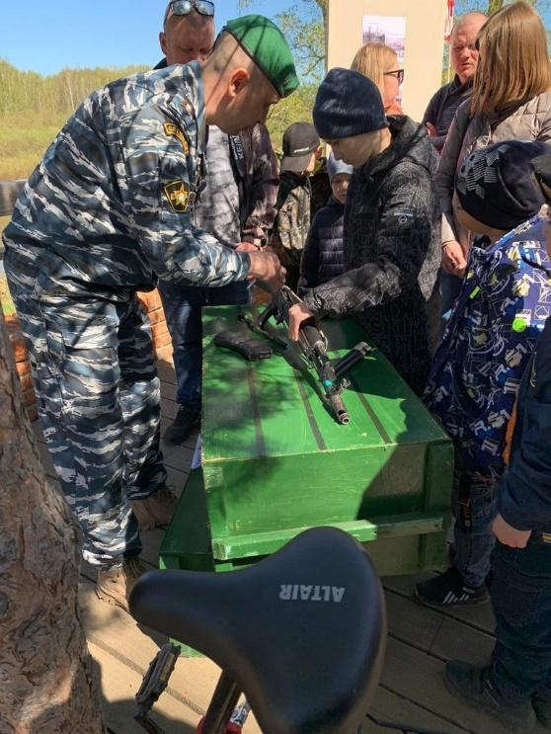
2023 год. Конкурс интерактивных экскурсий «Удмуртия фронту».
Интерактивная площадка
«Патронный завод 544. Вклад в Победу»

Slide 17
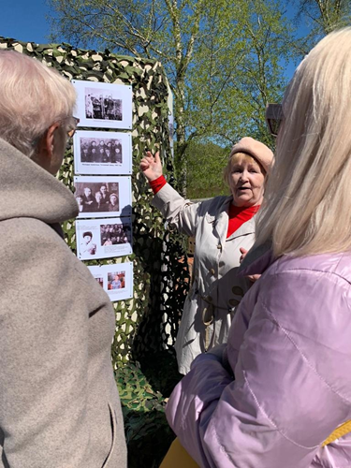
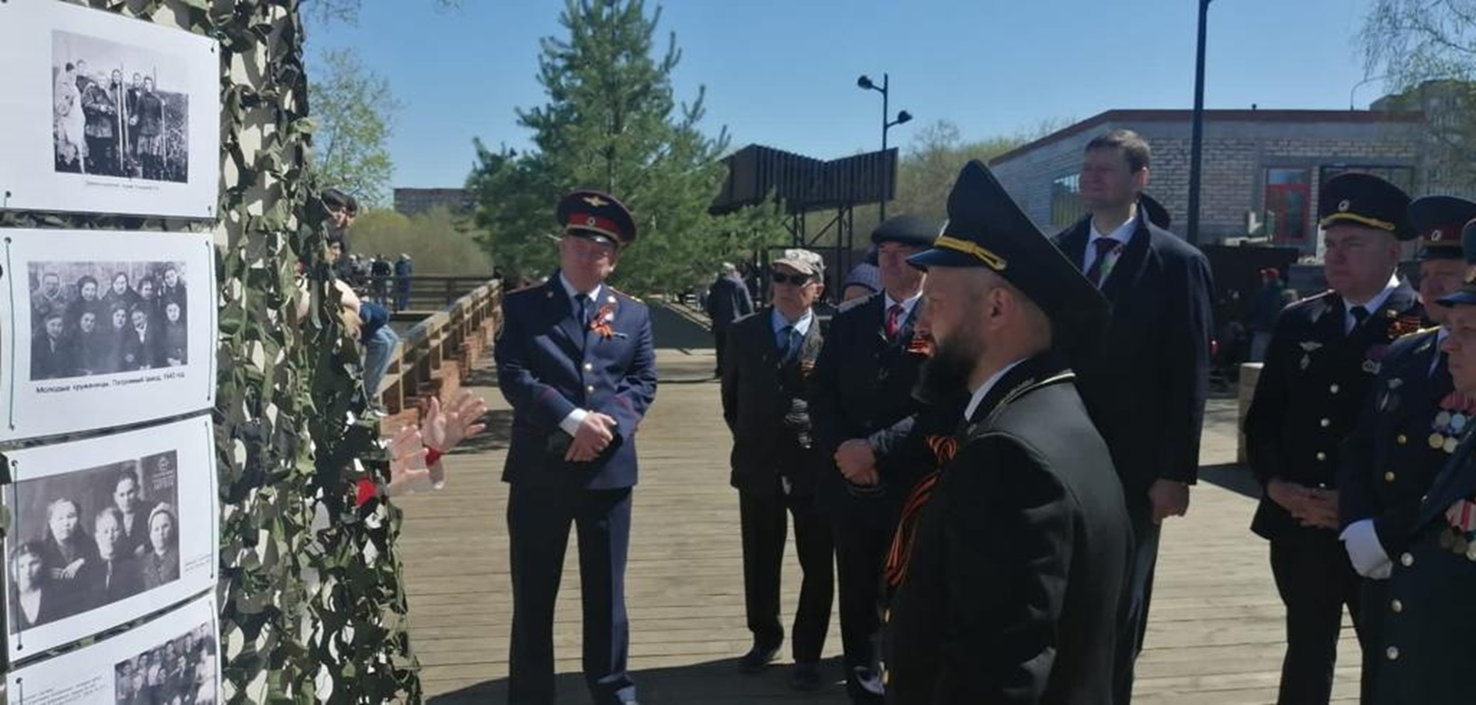
2023 год. Конкурс интерактивных экскурсий «Удмуртия фронту».
Интерактивная площадка
«Патронный завод 544. Вклад в Победу»

Slide 18
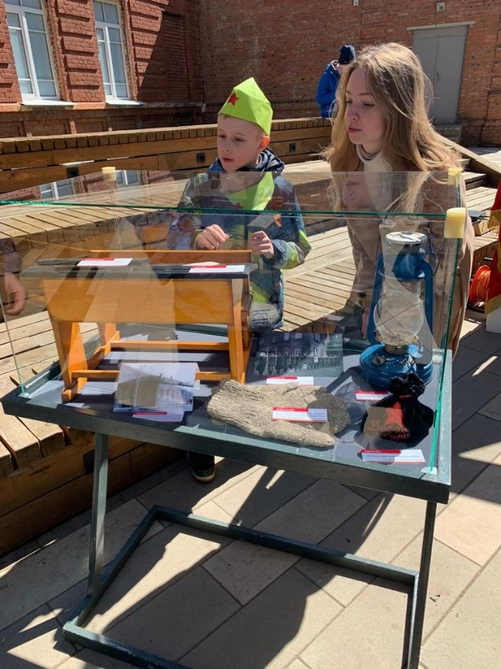
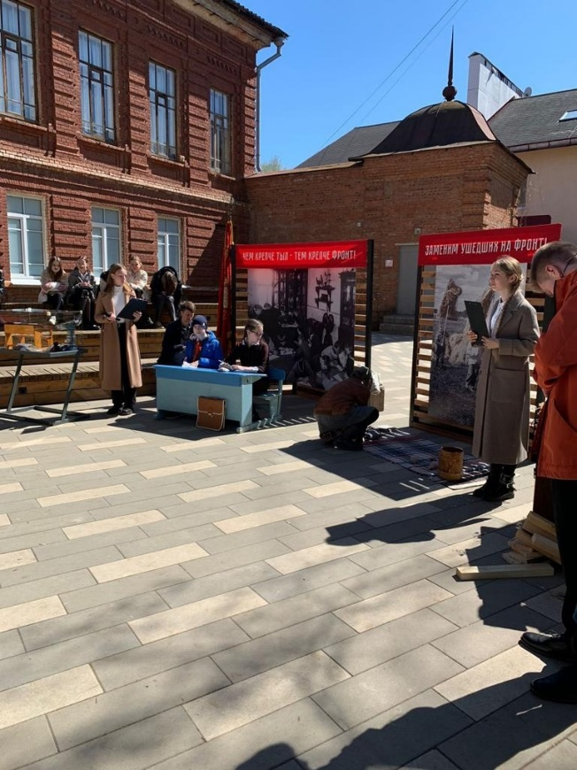
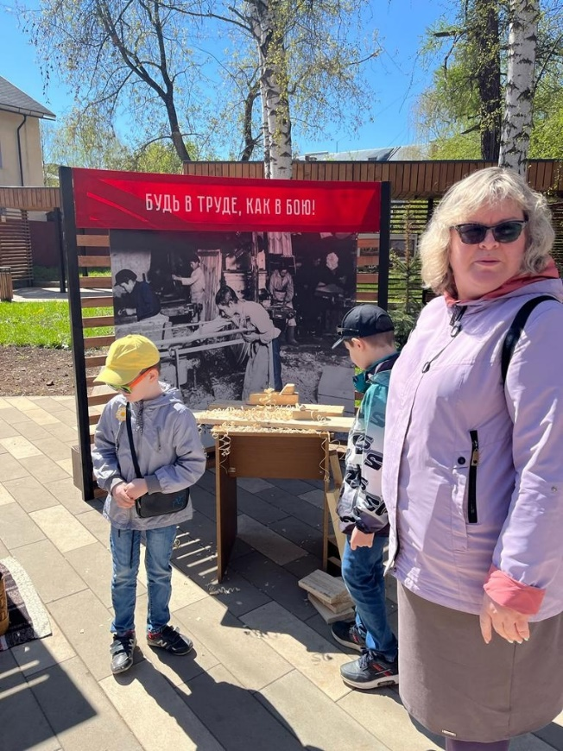
2023 год. Конкурс интерактивных экскурсий «Удмуртия фронту».
Интерактивная площадка
«Школьная жизнь в годы Великой Отечественной войны»

Slide 19
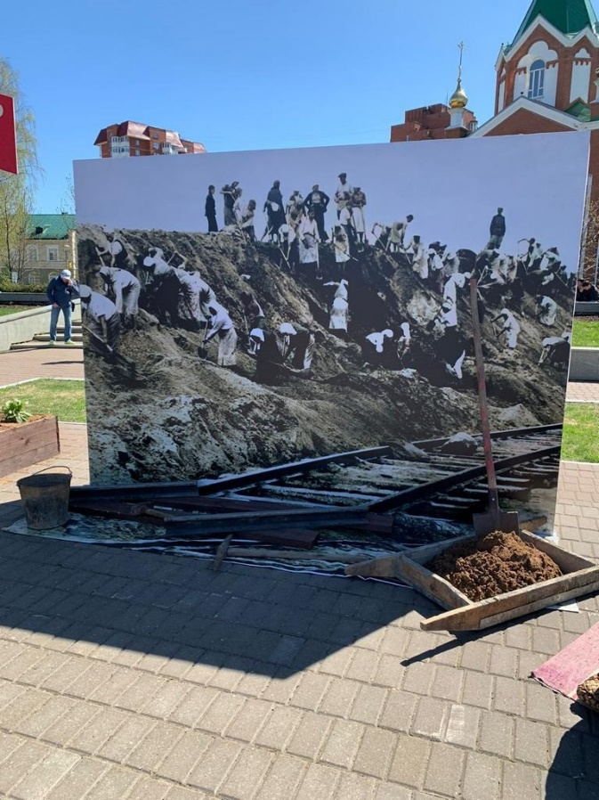
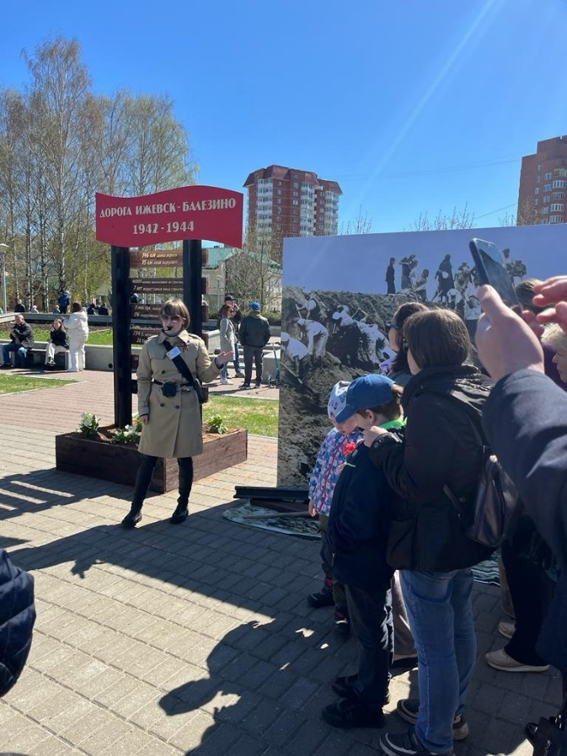
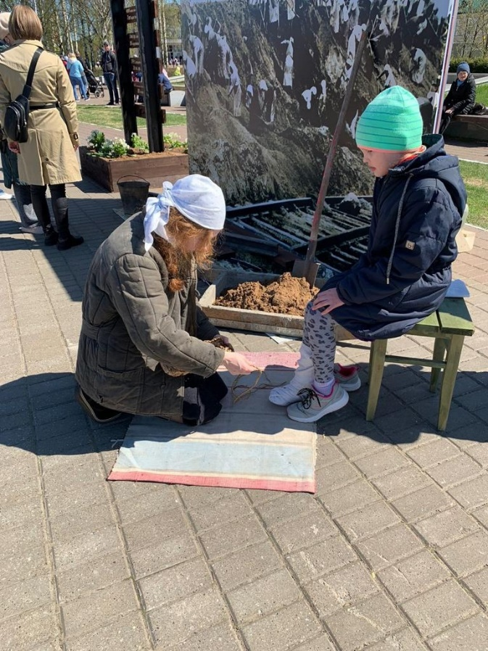
2023 год. Конкурс интерактивных экскурсий «Удмуртия фронту».
Интерактивная площадка
«Строительство железной дороги Ижевск-Балезино»

Slide 20
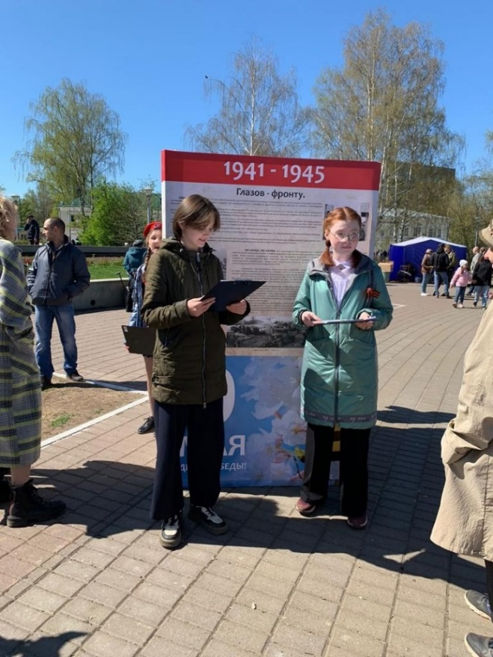
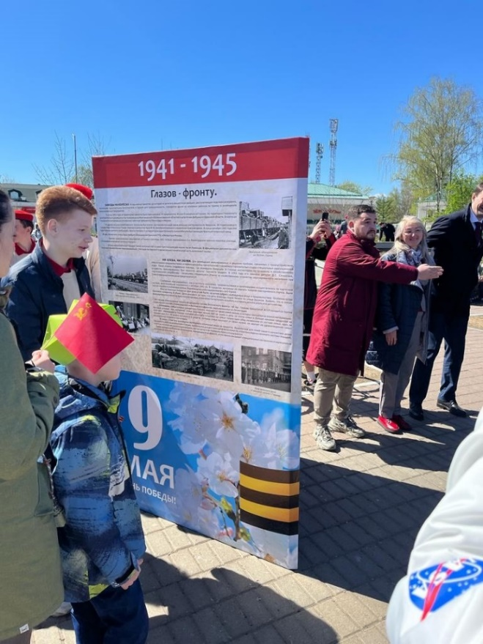
2023 год. Конкурс интерактивных экскурсий «Удмуртия фронту».
Интерактивная площадка
«Глазов – фронту.
Вклад предприятий города в дело Победы»

Slide 21
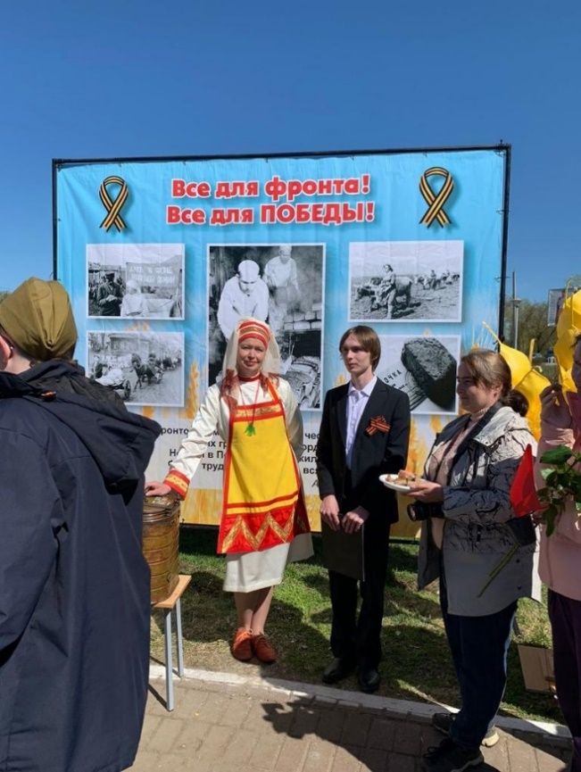
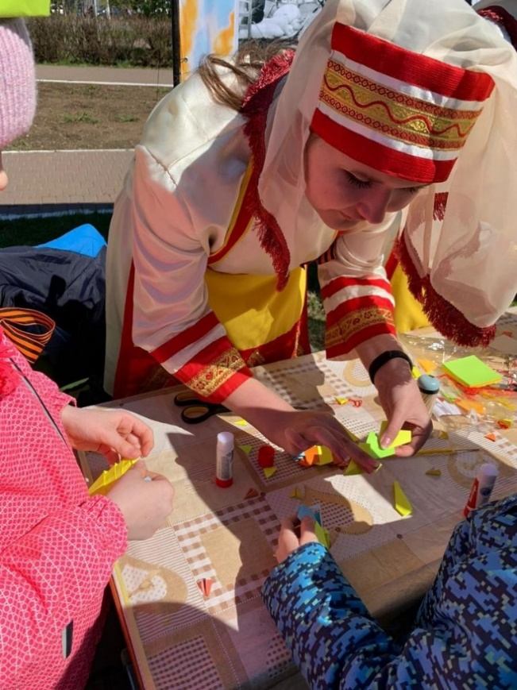
2023 год. Конкурс интерактивных экскурсий «Удмуртия фронту».
Интерактивная площадка
«Больше хлеба для фронта!»
(Помощь колхозников фронту)

Slide 22
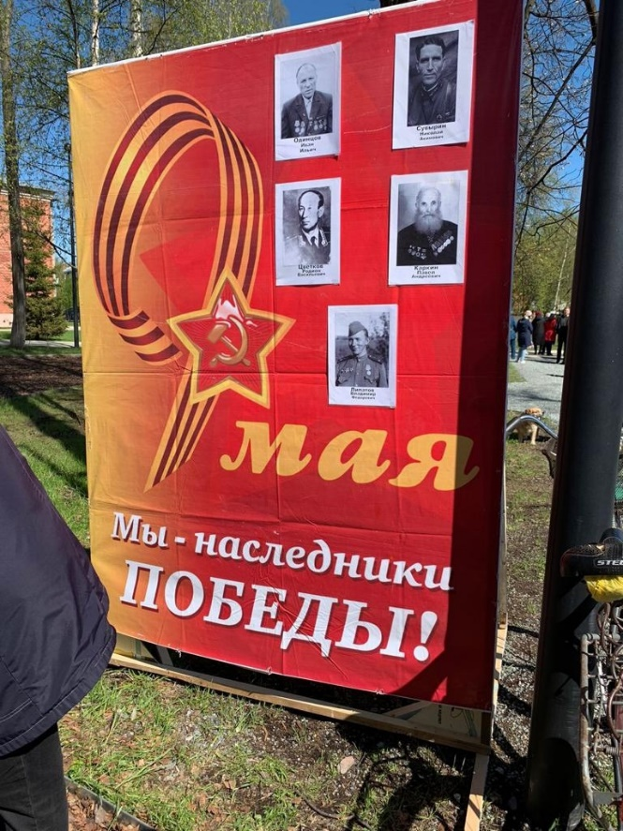
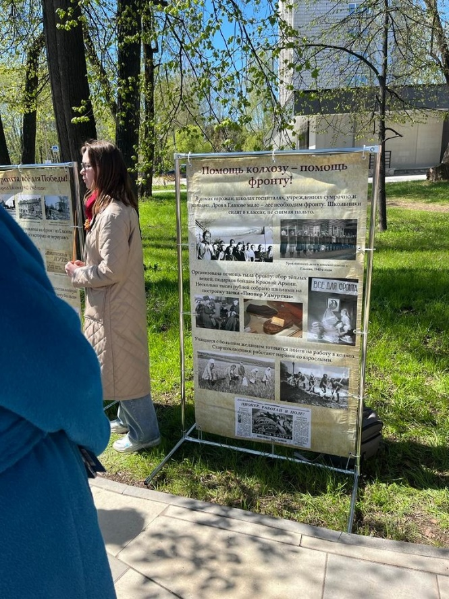
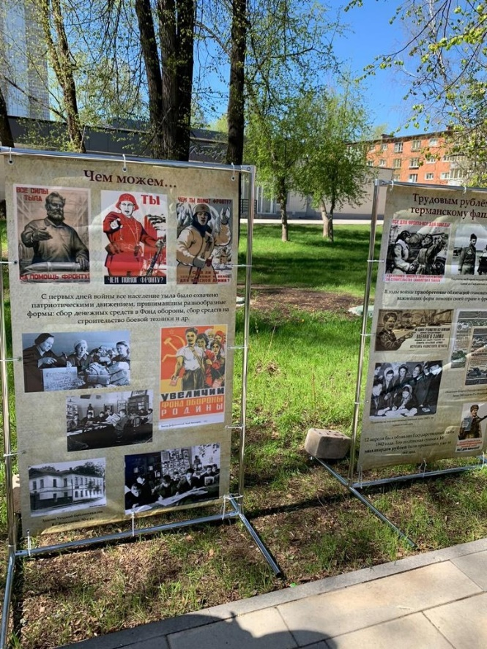
2023 год. Конкурс интерактивных экскурсий «Удмуртия фронту».
Интерактивная площадка
«Сбор средств и подарков фронту. Вклад глазовчан»

Slide 23
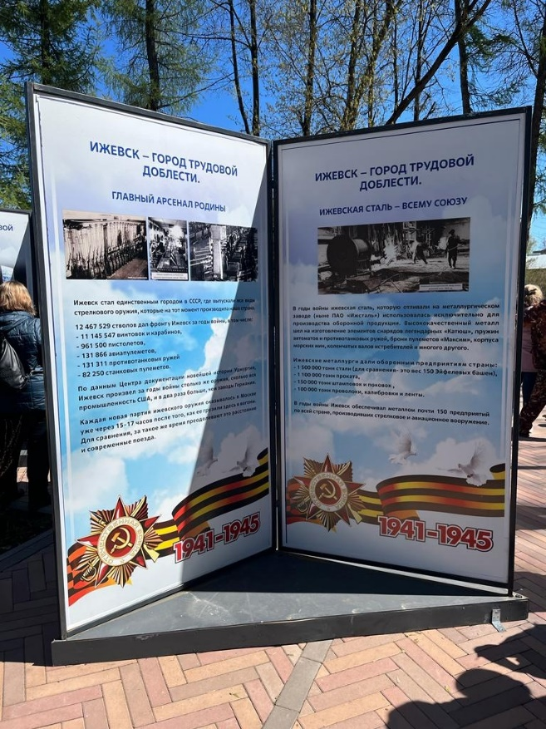
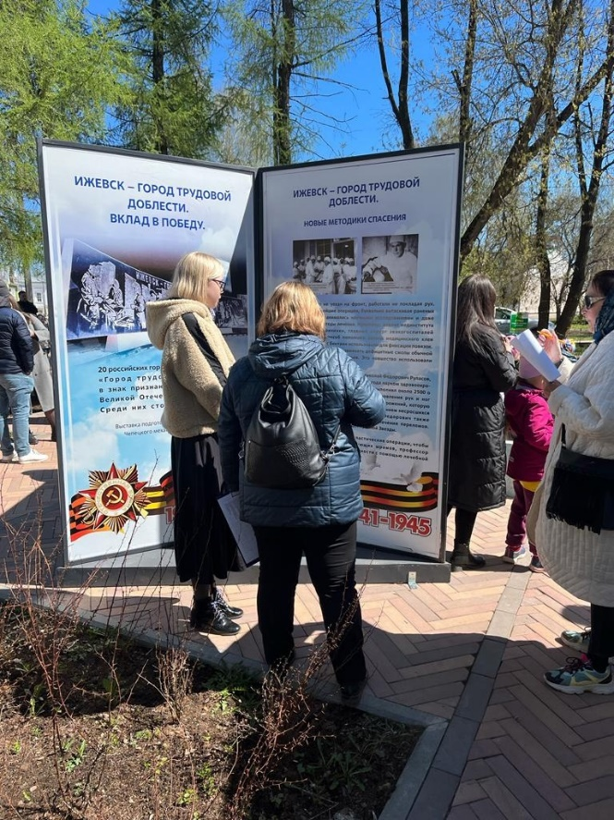
2023 год. Конкурс интерактивных экскурсий «Удмуртия фронту».
Интерактивная площадка
«Ижевск – город трудовой доблести»

Slide 24
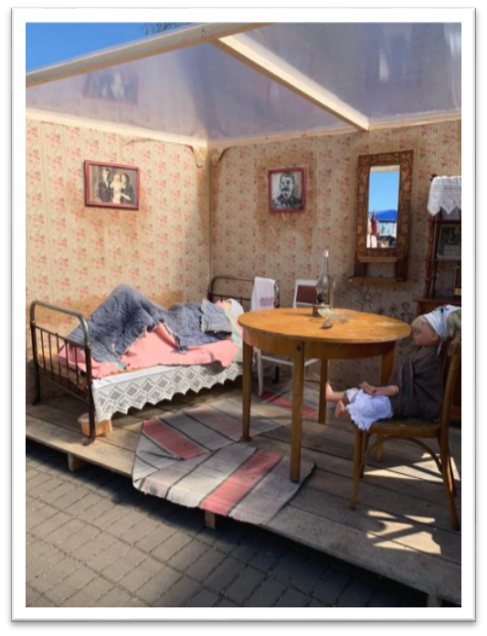
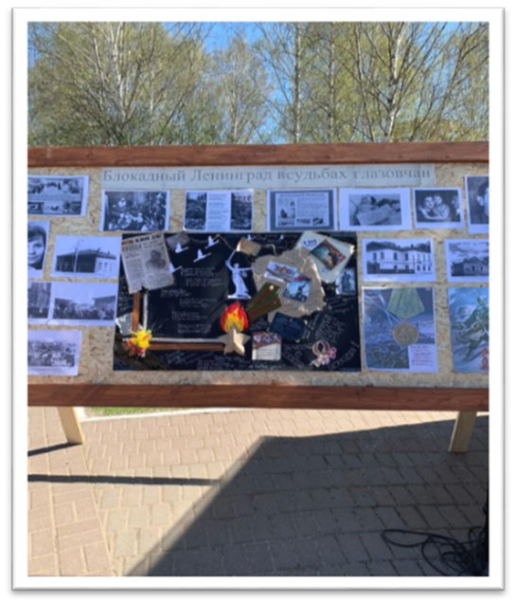
2023 год. Конкурс интерактивных экскурсий «Удмуртия фронту».
Интерактивная площадка
«Блокадный Ленинград в судьбах глазовчан»

Slide 25
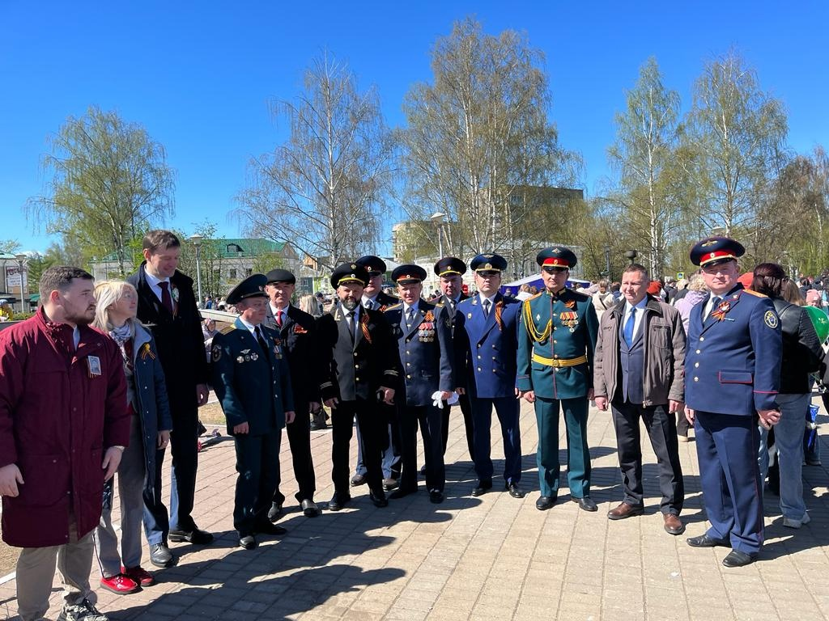
Достигнутые результаты практики
Сегодня можно смело сказать, цикл патриотических мероприятий / конкурсов «Память поколений», показывает единство, сплоченность, увлеченность в самореализации творческого проекта среди предприятий и учреждений города Глазова, учащихся и активных граждан нашего города.
За весь период реализации практики (2022 – 2023 г.г.) участниками стали - 400 человек, охват зрителей - 40 000 человек.

Slide 26
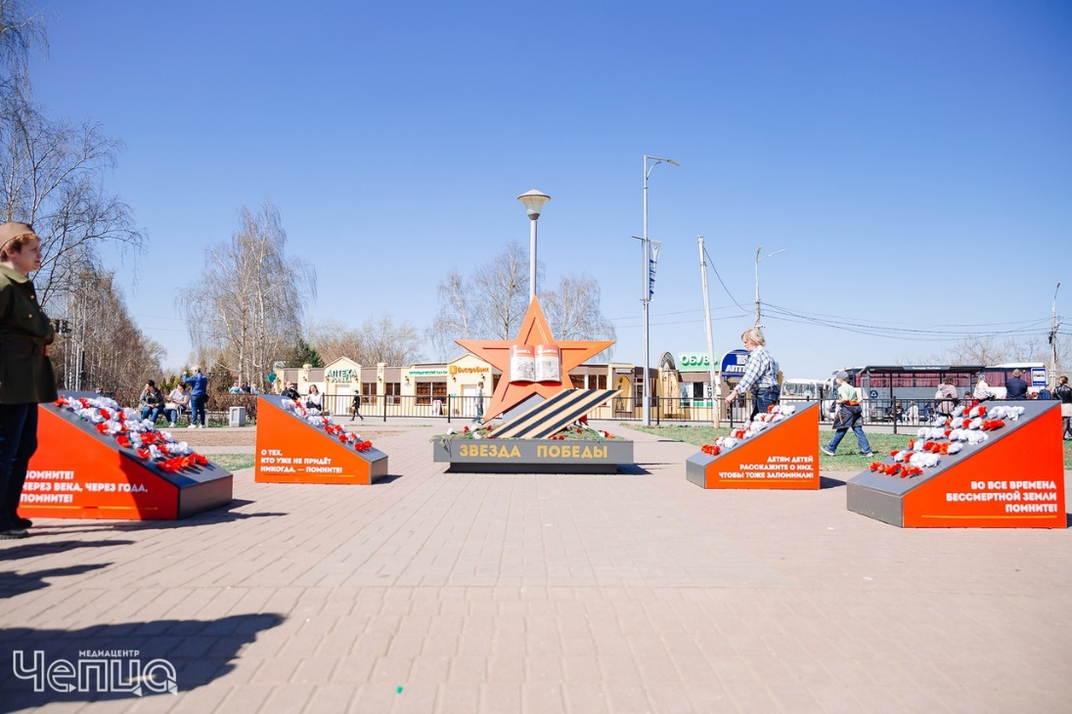
Перспективы развития практики
Организаторы данной практики не останавливаются на достигнутых результатах. Очень приятно осознавать, что практика стала тиражирована в районах и городах Удмуртской Республики.
В перспективе на следующий год, так же объединить предприятия и учреждения образования города под одной общей идеей «Стена памяти», которая станет символом памяти глазовчан, внесших вклад в Великую Победу на фронте и в тылу.

Slide 27
СПАСИБО ЗА ВНИМАНИЕ!

